Slide 1
耗时来自结构、方法，还是 Agent？
真实轮次完整计时 + 固定证据离线对照 | 可复查的实验报告
25 分 22 秒
原始真实轮次总耗时；其中规划 735.2 秒
10 组对照 / 13 次完成记录的模型调用
固定同一现场、同一组图片、同一模型；无机器人动作。
本报告区分观测结果、因果线索与尚未验证的结论。
Cloth Agent · Latency Study · 2026-10-05
1
Notes:
数据来源：results/latency_ablation_20261005/analysis.json
所有实验离线重放，不执行机器人。原始真实轮次另列。

Slide 2
先看实验结论
最快结果必须同时通过离线质量检查；不等于真实抓取成功
最快通过离线检查：G 图片直接输入，219.0 秒。
基准 A：488.0 秒；合并 C：418.7 秒（API 重试 1 次）。
同配置复测 C′：226.2 秒；服务与执行波动必须计入解释。
结论限定为一个场景的筛查；不能宣称算法下限或物理精度不变。
Cloth Agent · Latency Study · 2026-10-05
2
Notes:
数据来源：results/latency_ablation_20261005/analysis.json
所有实验离线重放，不执行机器人。原始真实轮次另列。

Slide 3
原始真实轮次：完整耗时表
各行互不重叠，可相加。1521.7 秒 = 25 分 22 秒。
阶段 | 耗时 / 秒 | 占比
初始拍照与感知 | 19.2 | 1.3%
操作前 supervisor | 103.3 | 6.8%
朝向准备与 Molmo | 83.7 | 5.5%
完整规划 | 735.2 | 48.3%
机器人执行及录像收尾 | 98.2 | 6.5%
操作后拍照 | 14.0 | 0.9%
视频证据准备 | 3.1 | 0.2%
evaluation | 159.2 | 10.5%
操作后 supervisor | 81.9 | 5.4%
经验更新与保存 | 223.5 | 14.7%
其他校验、调度、落盘 | 0.4 | 0.0%
合计 | 1521.7 | 100%
Cloth Agent · Latency Study · 2026-10-05
3
Notes:
数据来源：results/two_stage_iteration_timing_20261005_172835/host_spans.csv
所有实验离线重放，不执行机器人。原始真实轮次另列。

Slide 4
何时算“这一轮结束”？
同一轮可以有不同的业务终点，不能混用时间口径。
终点 | 自开始累计 | 含义
规划完成 | 约 941 秒 | 抓取点、目标点和动作已生成
机器人执行结束 | 约 1040 秒 | 包含执行与录像收尾
evaluation 完成 | 约 1216 秒 | 20 分 16 秒，已有本轮效果判断
整轮正常返回 | 约 1522 秒 | 又做了 supervisor 与经验更新
evaluation 之后额外约 305 秒，不能归因于“选点太慢”。
Cloth Agent · Latency Study · 2026-10-05
4
Notes:
数据来源：results/two_stage_iteration_timing_20261005_172835/host_spans.csv
所有实验离线重放，不执行机器人。原始真实轮次另列。

Slide 5
735 秒规划：编辑结束后仍有 502 秒
阶段边界由 Host 计时；不是对私有思考内容的猜测。
子阶段 | 耗时 | 实际交付
图像编辑与证据准备 | 231.8 秒 | 图片、发现、充分性判断、引用链
只读抓取点选择 | 261.4 秒 | Rxx 抓取点与策略
只读目标及动作规划 | 241.1 秒 | 目标像素、动作序列、编译
其他规划开销 | 0.9 秒 | 调度与准备
后两次调用均为 0 次编辑；但分别读取上下文 16 次。
Cloth Agent · Latency Study · 2026-10-05
5
Notes:
数据来源：results/two_stage_iteration_timing_20261005_172835/host_spans.csv
所有实验离线重放，不执行机器人。原始真实轮次另列。

Slide 6
这次发现的混杂因素：可用信息 ≠ 实际已读信息
因此增加 I：只内联 A 的实际 Read 返回内容，继续保留两次规划调用。
组别 | 实际输入变化 | 观察与解释
A 文件读取 | 自主选择；没有读 experience_context | 基准的实际信息少于全部可用文件
B 全部内联 | 把此前未读的经验也交给模型 | 更快，但目标点明显左移，需复核
I 已读内容内联 | 只预先提供 A 实际读到的文本 | 更接近隔离上下文读取的交互成本
B 的公开输出引用经验要求扩大搬运距离；这提供解释线索，尚不能单独证明因果。
Cloth Agent · Latency Study · 2026-10-05
6
Notes:
数据来源：results/latency_ablation_20261005/methodology.md
所有实验离线重放，不执行机器人。原始真实轮次另列。

Slide 7
原始图像编辑：8 轮交互，3 次编辑
响应输出窗口包括 thinking、文字与工具参数；并非图片运算耗时。
轮次 | 公开操作 | 响应前等待 / 秒 | 输出窗口 / 秒
1 | 目录与图片列表 | 34.3 | 1.3
2 | 读取约束、参考状态等 | 1.8 | 3.1
3 | 查看原图和标记图 | 1.7 | 3.3
4 | 查看两张参考图 | 8.0 | 29.1
5 | 原图旋转 90° | 8.8 | 13.9
6 | 裁剪袖子与已折区域 | 11.4 | 6.3
7 | 读取候选、查看 Rxx 图 | 11.0 | 13.8
8 | 提交 READY 与证据 | 12.0 | 40.6
Cloth Agent · Latency Study · 2026-10-05
7
Notes:
数据来源：results/two_stage_iteration_timing_20261005_172835/claude_calls.json
所有实验离线重放，不执行机器人。原始真实轮次另列。

Slide 8
三类原因，分别怎样验证
速度收益只有在任务和质量约束可比时才有意义。
类别 | 控制变量 | 主要比较
结构 | 任务和内容不变，改变交付与调用组织 | A → B；B → C
方法 / 算法 | 结构固定，改变决策步骤或计算辅助 | C → D；D → E
Agent 执行方式 | 方法固定，约束输出或消除取图交互 | C → F；C → G
波动控制 | 同一配置再次运行 | C → C′
另测同模型 low effort；未测不同模型或 provider 内部排队。
Cloth Agent · Latency Study · 2026-10-05
8
Notes:
数据来源：results/latency_ablation_20261005/design.json
所有实验离线重放，不执行机器人。原始真实轮次另列。

Slide 9
可比性与质量约束
同一组 9 张图片，按校验值冻结；没有提供上次最终选点答案。
固定模型请求、图片、任务、schema；所有调用禁止图像编辑。
前两组 motion 使用本组刚产生的抓取方案，避免泄漏旧答案。
检查 schema、候选资格、坐标引用链、提拉与释放顺序。
额外用当前图像的近似区域复核袖口、胸前目标与向内方向；未运行 IK 或物理动作。
Cloth Agent · Latency Study · 2026-10-05
9
Notes:
数据来源：results/latency_ablation_20261005/input_hashes.json; results/latency_ablation_20261005/quality_rubric.json
所有实验离线重放，不执行机器人。原始真实轮次另列。

Slide 10
对照实验：总耗时与交互次数
A/B/I 包含两次调用；其余为一次完整选点与动作输出。
实验 | 秒 | 调用 | 响应轮次 | Read / 看图 | 质量
A 文件上下文·两次调用 | 488.0 | 2 | 15 | 33 / 8 | 离线检查通过
B 内联上下文·两次调用 | 366.0 | 2 | 4 | 0 / 4 | 需复核
C 内联上下文·合并调用 | 418.7 | 1 | 3 | 0 / 4 | 离线检查通过
D 明确决策步骤 | 285.4 | 1 | 4 | 0 / 4 | 离线检查通过
E 步骤 + 几何代码 | 240.4 | 1 | 2 | 0 / 2 | 离线检查通过
F 简洁输出 | 228.9 | 1 | 2 | 0 / 2 | 离线检查通过
G 图片直接输入 | 219.0 | 1 | 1 | 0 / 0 | 离线检查通过
C′ 合并调用复测 | 226.2 | 1 | 4 | 0 / 3 | 离线检查通过
H 同模型·low effort | 93.6 | 1 | 2 | 0 / 2 | 需复核
I 实际已读内容内联 | 297.3 | 2 | 6 | 0 / 6 | 离线检查通过
Cloth Agent · Latency Study · 2026-10-05
10
Notes:
数据来源：results/latency_ablation_20261005/analysis.json
所有实验离线重放，不执行机器人。原始真实轮次另列。

Slide 11
耗时比较：先观察效果，再讨论归因
条形长度是该组总墙钟时间，包含调用与本地校验。
A 文件上下文·两次调用
488.0s
B 内联上下文·两次调用
366.0s
C 内联上下文·合并调用
418.7s
D 明确决策步骤
285.4s
E 步骤 + 几何代码
240.4s
F 简洁输出
228.9s
G 图片直接输入
219.0s
C′ 合并调用复测
226.2s
H 同模型·low effort
93.6s
I 实际已读内容内联
297.3s
Cloth Agent · Latency Study · 2026-10-05
11
Notes:
数据来源：results/latency_ablation_20261005/analysis.json
所有实验离线重放，不执行机器人。原始真实轮次另列。

Slide 12
成对比较：每次只解释对应变化
联合调用对照采用 C′（C 有服务重试）；顺序、缓存和单样本波动仍限制因果结论。
改变 | 之前 → 之后 / 秒 | 耗时减少 | 离线质量：前 → 后
全部上下文交付 | 488.0 → 366.0 | +25.0% | 通过 → 复核
合并调用 | 366.0 → 226.2 | +38.2% | 复核 → 通过
明确步骤 | 226.2 → 285.4 | -26.2% | 通过 → 通过
代码辅助 | 285.4 → 240.4 | +15.8% | 通过 → 通过
简洁输出 | 226.2 → 228.9 | -1.2% | 通过 → 通过
直接输入图片 | 226.2 → 219.0 | +3.1% | 通过 → 通过
同配置波动 | 418.7 → 226.2 | +46.0% | 通过 → 通过
推理强度 | 226.2 → 93.6 | +58.6% | 通过 → 复核
已读信息匹配 | 488.0 → 297.3 | +39.1% | 通过 → 通过
Cloth Agent · Latency Study · 2026-10-05
12
Notes:
数据来源：results/latency_ablation_20261005/analysis.json
所有实验离线重放，不执行机器人。原始真实轮次另列。

Slide 13
服务异常：需要单独归类的第四种因素
不能把服务端重试造成的长尾全部归因于结构、算法或 Agent。
实验 | API 重试次数 | 记录的错误状态
A 文件上下文·两次调用 | 0 | 无记录
B 内联上下文·两次调用 | 0 | 无记录
C 内联上下文·合并调用 | 1 | [524]
D 明确决策步骤 | 0 | 无记录
E 步骤 + 几何代码 | 0 | 无记录
F 简洁输出 | 0 | 无记录
G 图片直接输入 | 0 | 无记录
C′ 合并调用复测 | 0 | 无记录
H 同模型·low effort | 0 | 无记录
I 实际已读内容内联 | 0 | 无记录
重试事件的时间戳不等于失败请求时长；不直接扣除 168 秒或将其视为纯网络时间。
Cloth Agent · Latency Study · 2026-10-05
13
Notes:
数据来源：results/latency_ablation_20261005/analysis.json
所有实验离线重放，不执行机器人。原始真实轮次另列。

Slide 14
Token 不是时间：这里展示 CLI 的记录值
主调用总量含缓存；thinking 已在 output 中。费用含辅助模型。* 表示 usage 可疑，不能推断推理量。
实验 | 主调用 token | 输出 token | 其中 thinking | 记录费用 / USD
A | 382,031 | 28,904 | 20,525 | 1.375
B | 143,716 | 53,122 | 45,850 | 1.886
C | 105,903 | 12,129 | 8,231 | 0.729
D* | 105,476 | 4,342 | 505 | 0.410
E | 103,453 | 34,892 | 29,120 | 1.322
F | 87,814 | 32,488 | 27,717 | 1.129
G | 57,769 | 26,419 | 20,721 | 0.871
C′ | 159,886 | 14,404 | 6,790 | 0.714
H | 60,134 | 3,990 | 1,064 | 0.327
I | 177,730 | 14,176 | 9,491 | 0.864
Cloth Agent · Latency Study · 2026-10-05
14
Notes:
数据来源：results/latency_ablation_20261005/analysis.json
所有实验离线重放，不执行机器人。原始真实轮次另列。

Slide 15
等待、输出和传输：不能叫作纯思考时间
下表按观测窗口统计；不同列有包含关系，不用于相加得到总耗时。
实验 | 总墙钟 / 秒 | 响应前等待合计 | 响应输出窗口 | CLI 窗口
A | 488.0 | 85.6 | 348.7 | 451.4
B | 366.0 | 33.4 | 300.5 | 336.2
C | 418.7 | 241.3 | 160.9 | 403.6
D | 285.4 | 41.7 | 227.5 | 270.6
E | 240.4 | 18.2 | 206.2 | 225.5
F | 228.9 | 17.8 | 191.8 | 210.6
G | 219.0 | 39.8 | 156.8 | 207.4
C′ | 226.2 | 22.0 | 190.5 | 213.5
H | 93.6 | 27.8 | 46.4 | 75.5
I | 297.3 | 62.1 | 181.6 | 254.6
Cloth Agent · Latency Study · 2026-10-05
15
Notes:
数据来源：results/latency_ablation_20261005/analysis.json
所有实验离线重放，不执行机器人。原始真实轮次另列。

Slide 16
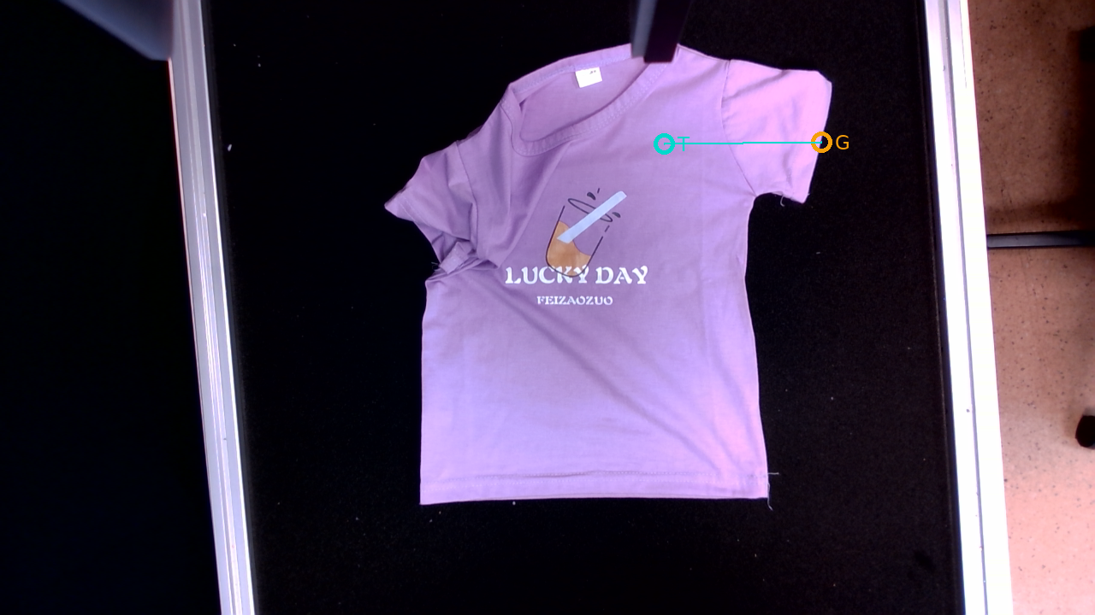



输出质量：抓取点 G → 目标点 T
黄色为抓取点，青色为目标点；所有结果映射到同一张当前衣服图。
A · R088 · 离线检查通过
B · R088 · 需复核
C · R089 · 离线检查通过
D · R088 · 离线检查通过
Cloth Agent · Latency Study · 2026-10-05
16
Notes:
数据来源：results/latency_ablation_20261005/analysis.json
所有实验离线重放，不执行机器人。原始真实轮次另列。

Slide 17




输出质量：抓取点 G → 目标点 T
黄色为抓取点，青色为目标点；所有结果映射到同一张当前衣服图。
E · R099 · 离线检查通过
F · R088 · 离线检查通过
G · R088 · 离线检查通过
C′ · R089 · 离线检查通过
Cloth Agent · Latency Study · 2026-10-05
17
Notes:
数据来源：results/latency_ablation_20261005/analysis.json
所有实验离线重放，不执行机器人。原始真实轮次另列。

Slide 18


输出质量：抓取点 G → 目标点 T
黄色为抓取点，青色为目标点；所有结果映射到同一张当前衣服图。
H · R088 · 需复核
I · R088 · 离线检查通过
Cloth Agent · Latency Study · 2026-10-05
18
Notes:
数据来源：results/latency_ablation_20261005/analysis.json
所有实验离线重放，不执行机器人。原始真实轮次另列。

Slide 19
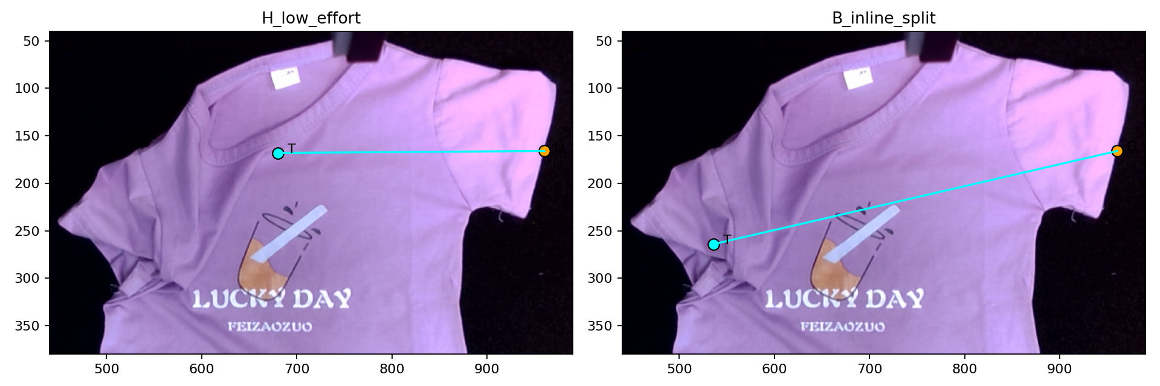
两个“需复核”，原因完全不同
保留原始区域检查，不把近似边界当作物理真值；以下为图像复核。
H：上胸近领口，距近似 ROI 边界约 2px；几何上合理，放置效果待验证。
B：明显落到另一侧已折袖子区域；不能当作质量不变的加速。
Cloth Agent · Latency Study · 2026-10-05
19
Notes:
数据来源：results/latency_ablation_20261005/visual_review.json
所有实验离线重放，不执行机器人。原始真实轮次另列。

Slide 20
另一个结构性问题：CLI 启动时输入未就绪
失败尝试单独保留，不把“30.9 秒退出”当成加速。
I 首次启动报：3 秒内没有收到 stdin；未得到模型响应或 token 终值。
在测试传输中先完整缓存文本，再以 stream-json 启动 CLI。
重跑前核对：提示词和 schema 与失败时完全一致。
这修正的是实验输入交付；没有修改生产规划策略。失败记录仍可复查。
Cloth Agent · Latency Study · 2026-10-05
20
Notes:
数据来源：results/latency_ablation_20261005/excluded_attempts.json
所有实验离线重放，不执行机器人。原始真实轮次另列。

Slide 21
能确认什么，尚不能确认什么
区分软件问题、方法收益与服务行为，避免过度归因。
层面 | 这次能验证 | 这次不能证明
结构 | 减少 Read 和调用是否改善本场景耗时 | 其他场景也稳定加速
方法 | 明确步骤 / 几何辅助的输出和耗时变化 | 现有算法已最优，或耗时是理论下限
Agent | 输出约束 / 取图方式的行为差异 | 全部差异来自模型纯推理或服务排队
质量 | 离线契约、引用链、语义区域一致性 | 真实抓取成功率与物理折叠精度
Cloth Agent · Latency Study · 2026-10-05
21
Notes:
数据来源：results/latency_ablation_20261005/analysis.json
所有实验离线重放，不执行机器人。原始真实轮次另列。

Slide 22
回答最初的三个问题
百分比表示耗时减少；负数表示变慢。各项只针对当前样本。
问题 | 实验结果 | 解释边界
结构 / 信息交付 | A → I：+39.1%；离线检查通过 | 更接近隔离文件读取的多轮交互成本
方法 / 算法 | D → E 减少 +15.8%；相对 C′：-6.3% | 有局部收益，不等于优于基本联合规划
Agent 执行设置 | C′ → H：+58.6%；需复核 | 同模型请求 low effort；不能外推稳定精度
服务异常 | C：418.7s / C′：226.2s | C 有 524 重试；这是必须单列的因素
三类原因可以并存；本实验不会把剩余时间自动归给“算法必需”或“Agent 天性”。
Cloth Agent · Latency Study · 2026-10-05
22
Notes:
数据来源：results/latency_ablation_20261005/analysis.json
所有实验离线重放，不执行机器人。原始真实轮次另列。

Slide 23
建议：按验证结果逐步落地
本次实验没有修改生产推理策略、没有更新正式 skill。
先保留“原始计时 + 公共工具记录 + token”的统一观测口径。
优先复测最快且通过离线检查的配置；再扩展不同朝向与遮挡场景。
若收益大于同配置波动，再单独接入生产流程；保留原流程回退。
上线前追加静态编译 / IK 检查和受控机器人验证，不能直接由速度决定。
Cloth Agent · Latency Study · 2026-10-05
23
Notes:
数据来源：results/latency_ablation_20261005/analysis.json
所有实验离线重放，不执行机器人。原始真实轮次另列。

Slide 24
复查入口与实验限制
所有数值来自本地记录；原始请求、输出、工具轨迹和 token 均保留。
原始真实轮次
results/two_stage_iteration_timing_20261005_172835/
离线对照与统计
results/latency_ablation_20261005/
复现实验
scripts/benchmark_planner_latency.py
报告生成
scripts/report_planner_latency.py
Cloth Agent · Latency Study · 2026-10-05
24
Notes:
数据来源：results/latency_ablation_20261005
所有实验离线重放，不执行机器人。原始真实轮次另列。

